Slide 1
SD27 コンセプトシート
PW12A334-01
カラーズ
COLORS

Slide 2
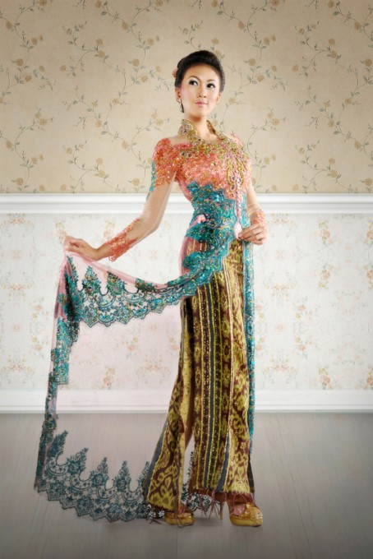
SD27 コンセプトシート
COLORS
■概要
各国の衣装がなくならない。
世界に色々な国の文化の違いを知らせる。
違う文化に楽しめる。

Slide 3
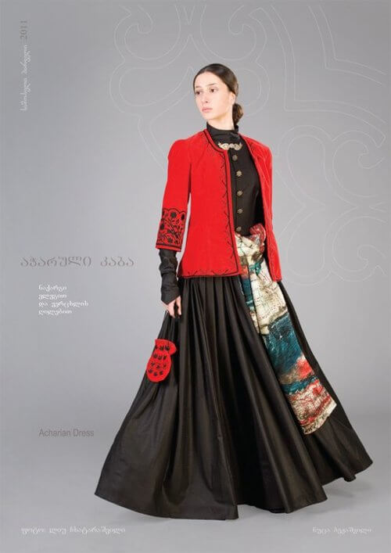
SD27 コンセプトシート
COLORS
■コンセプト・What(何を)=目的
海外民族衣装販売ショップ
各国の民族衣装をWEB上で販売する
特に特徴のある民族衣装を扱う
各国民族のアクセサリーも販売する

Slide 4
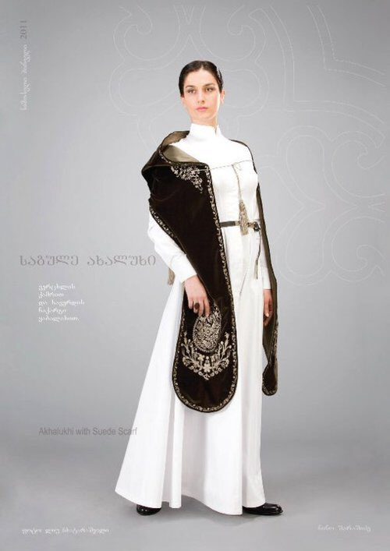
SD27 コンセプトシート
COLORS
■コンセプト・Why(なぜ)=意義
ユーザーは、他の国の文化が好きで、その国の国民衣装にも興味がある。
文化イベントとファンシーパティに行く予定あるから、目立ちたい。
自分の国の衣装文化について、世界に紹介したい。

Slide 5
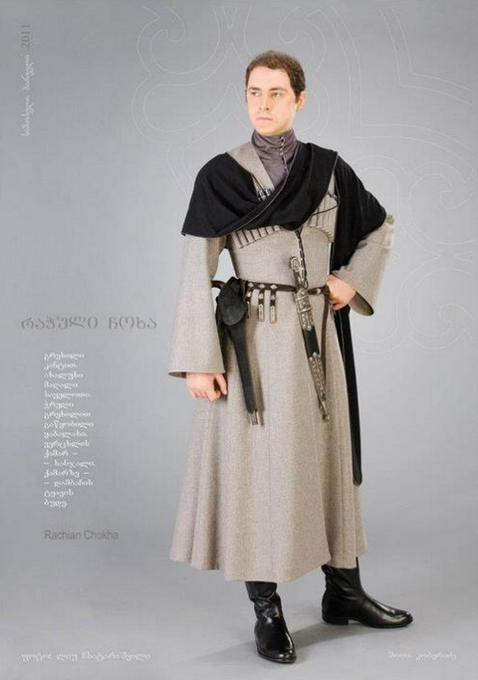
SD27 コンセプトシート
COLORS
■コンセプト・Who(誰が)
他の国の文化に興味がある人
文化のイベントに行く人
パーティに行く人（目立ちたい人）

Slide 6
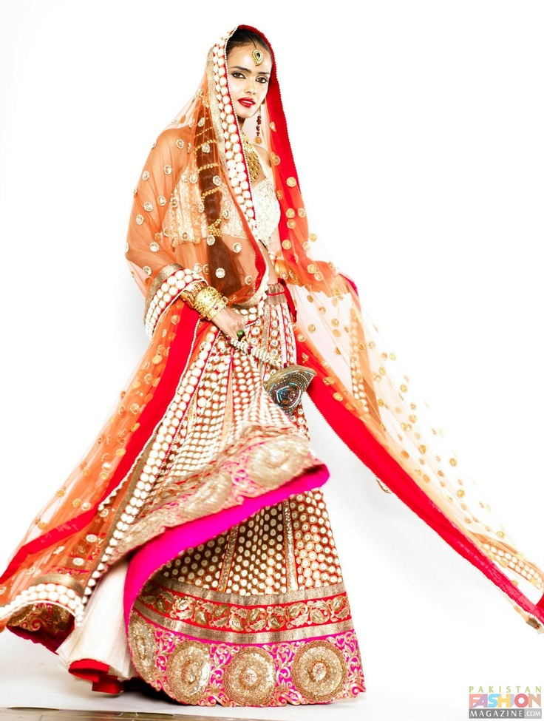
SD27 コンセプトシート
COLORS
■コンセプト・When(いつ)
他の国の文化について、情報を調べている時
パーティーに行く時
土日ゆっくりで時間を過ごす時
文化のイベントに行く時

Slide 7
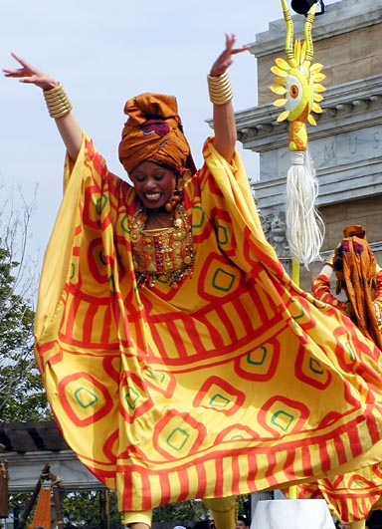
SD27 コンセプトシート
COLORS
■コンセプト・Where(どこで)
自分のオフィスのデスク。
カフェでゆっくりコヒーを飲みながら。
電車で見る。
会社のデスクでパソコンで見る。
通勤中にスマートフォンで見る。

Slide 8
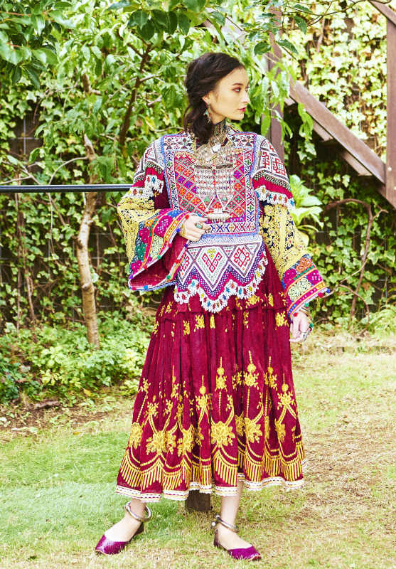
SD27 コンセプトシート
COLORS
■コンセプト・How(どうやって)
検索エンジンを使って出てくる。
SNS（Facebookやインスタなど）
ファッション雑誌に民族衣装の記事に載せて、WEBを広告する。
文化のイベントに濃く民族の衣装を展示する。

Slide 9

SD27 コンセプトシート
COLORS
■アピール
世界の民族衣装・少数民族・各国伝統衣装の特徴を紹介して、ウェッブ上で購入できる
ショッピングしながら各国の衣装について勉強できるサイト
お洒落に商品を紹介するサイトなので、特に民族衣装に興味のない人でも惹かれる

Slide 10
SD27 コンセプトシート
COLORS
■ネーミング
WorldColors
「World」 各国の民族の
「Colors」という部分は各国の違う文化をミックスするという意味です。

Slide 11
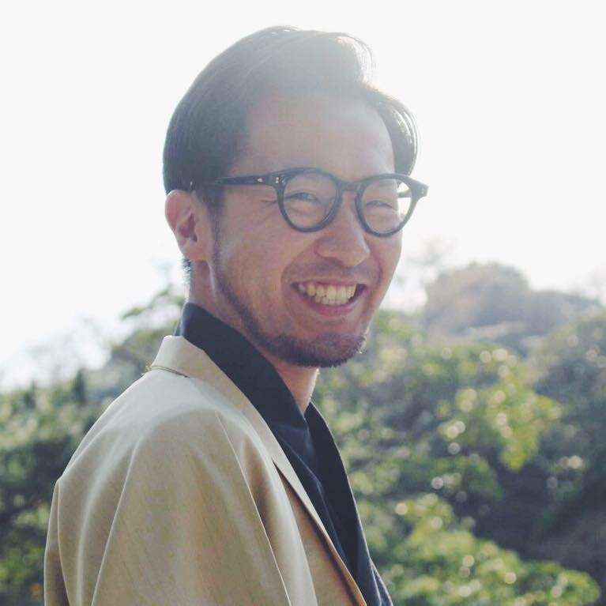
SD27 コンセプトシート
COLORS
■ターゲット・ペルソナ
イベントコンサルタント
35歳
東京都板橋区に住んでいる
仕事で民族衣装が欲しい
いつもデッカいカバンを持ち歩いている
９時から夜遅くまで働く通勤時間片道で４０分
プライベートのことと仕事のことを混ぜない
彼女がいない
年収6００万円
趣味は他の文化のことを調べる

Slide 12
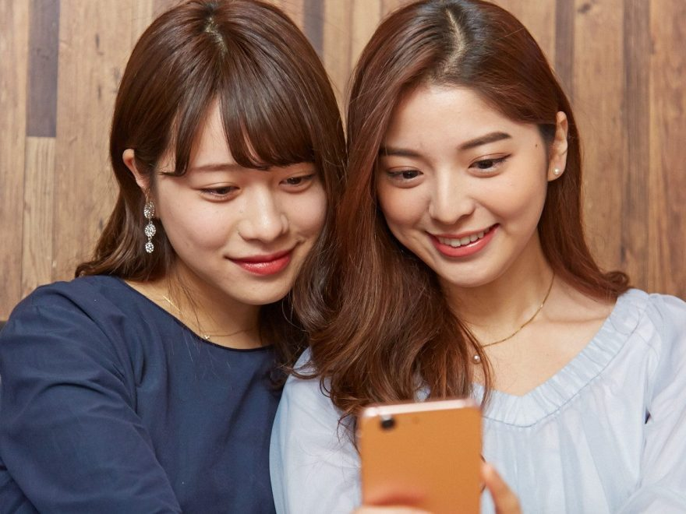
SD27 コンセプトシート
COLORS
■ターゲット・ペルソナ
20歳
女子大生（文系）
東京都板橋区に住んでいる
パーティに行くのが好き
人当たりがいい
よくスマホをいじる
週末友達と一緒にどこかへ行くことが多い
他国の文化に興味がある
彼氏がいない
海外旅行が大好き

